Slide 1
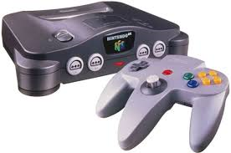
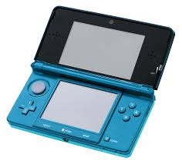
Costruisco un videogioco

Slide 2
PEGI:Pan european game information
Violenza: gioco che contiene scene di violenza
Linguaggio scurrile o volgare
Gioco che può spaventare
Gioco che può contenere scene di nudo
Gioco che fa riferimento all’uso di droghe

Slide 3
Gioco che insegna il rischio e l’azzardo
Gioco che può incoraggiare la discriminazione
Gioco on-line

